Slide 1
BPS平台功能案例材料
（部分）
吴宗明

Slide 2
目录
灵活流程模式与引擎控制能力
用户交互功能测试
业务集成与融合支持能力
流程管理监控能力
流程随需而变能力

Slide 3

灵活流程模式与引擎控制能力案例
T1201
流程案例
支持一个环节多人会签的模式，并可以支持并行会签和串行会签
可以设置多人会签的完成策略，比如按百分比或绝对数设置
若一人领取后又交回，其他人还可以领取处理
可以动态增加或删除任务
支持多任务实例模式，并支持并行和串行；支持设置完成策略
活动环节参与者为角色
设置活动环节为多工作项，并按操作
员个数分配工作项
完成规则设置为百分比
动态增加/删除工作项

Slide 4

灵活流程模式与引擎控制能力案例
T1202
流程案例
支持子流程可产生多个实例
可以通过配置方式根据业务数据动态确定多实例的数量
可以运行时通过API动态增加或删除子流程实例
支持子流程的多实例模式（根据业务数据确定实例个数），并支持运行时通过API动态增删实例
在配置子流程实例活动环节中指定产
生的子流程实例数量
通过API动态增加或删除子流程实例

Slide 5

灵活流程模式与引擎控制能力案例
T1202X
流程案例
支持子流程可产生多个实例
多子流程实例时父、子流程之间进行数据交换
支持子流程的多实例模式，并可以进行父、子流程之间的数据交换
在申请活动环节产生审批子流程的多
个实例
多子流程实例之间进行父、子流程的
数据交换

Slide 6



灵活流程模式与引擎控制能力案例
T1203
流程案例
建模时不确定调用的具体子流程，运行时可以通过流程上下文的数据动态决定子流程
支持运行时动态选择子流程模式
流程设计时未明确具体子流程
通过选择后续子流程活动环节来确定
具体运行的子流程
子流程一
子流程二

Slide 7
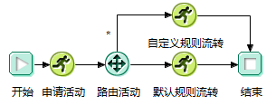
灵活流程模式与引擎控制能力案例
T1205
流程案例
可以通过规则设置流转条件
可以以业务化、非编码、无须理解技术概念的方式对流转规则进行配置（比如XPath、XQuery、namespace等技术概念）
支持以可配置的规则设置流程流转控制条件
申请活动环节之后有分支，依赖条件
进入后续活动
流转规则可用多种方式进行设置，使
用非技术化方式设置

Slide 8

灵活流程模式与引擎控制能力案例
T1207
流程案例
在任务提交后、后续活动还没有处理前，由当前的提交人将已经提交的任务收回，后续活动处理人的任务将被撤销
需要通过引擎提供的API来实现，而非通过临时的扩展代码实现
支持流程任务提交后的收回
申请活动执行完成后，审批活动尚未
办理时可拽回任务
通过drawbackWorkItem()方法实现
任务收回

Slide 9
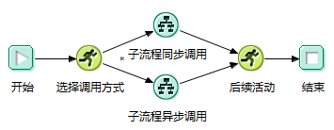
灵活流程模式与引擎控制能力案例
T1208
流程案例
可以设置子流程的调用方式为同步或异步，对于异步调用方式，父流程可以继续执行而无须等待子流程完成
可以设置对外部服务的调用方式为同步或异步
支持子流程和服务的同步/异步调用
两个子流程活动环节分别设置为同步
或异步调用
使用异步方式调用时父流程可继续进
行执行
外部服务类型活动同子流程方式

Slide 10

灵活流程模式与引擎控制能力案例
T1209
流程案例
在建模时可以指定特定活动后续可流转的范围，不限定在直接后续活动（即有连线的活动）
在运行时可以从指定范围中动态选择一个活动并指定，流程按此方向流转
支持流程自由流转并可设置自由流转的活动范围
总监审批和财务审批设置为自由流，
策略为在该流程范围内任意自由
动态选择自由流活动并进行流转

Slide 11
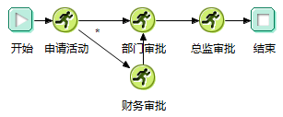
灵活流程模式与引擎控制能力案例
T1210
流程案例
可根据流程上下文数据动态模拟计算指定活动后续可能到达的活动，以及这些活动的可能参与人
然后人为指定后续的活动以及参与者，那么流程只流向该活动并以指定人为参与者
支持运行时动态获取后续可能到达活动及执行人并指定，实现半自动化流程
在申请活动环节查询满足条件的后续
活动及参与者
为后续活动重新设置参与者

Slide 12

灵活流程模式与引擎控制能力案例
T1211
流程案例
在建模时可以指定流程及活动的超时设置
可以结合工作日历设置超时，支持为不同环节甚至不同参与者设置不同的日历
可以运行时通过API动态改变流程及活动实例的超时时限而不影响流程定义的设置
支持流程及活动超时设置，并可支持运行时动态设置，可支持工作日历
申请活动，部门审批和总监审批三个
环节设置时间限制，并采用不同的工
作日历
动态调整申请活动的超时时限

Slide 13

灵活流程模式与引擎控制能力案例
T1212
流程案例
能够设置流程及活动的超时事件
在流程及活动超时时能够触发指定的业务逻辑进行对应处理
支持流程的超时控制能力
在申请活动环节上设置时间限制和触
发事件
当申请活动超时时自动触发设置的业
务逻辑

Slide 14
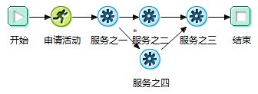
灵活流程模式与引擎控制能力案例
T1214
流程案例
在嵌入式部署模式（即流程引擎作为一个软件包嵌入业务应用部署）下，可以通过JTA进行事务一致性控制
在独立式部署模式（即流程服务器独立于业务应用部署）下，可以通过业务补偿等机制实现事务一致性控制
支持基于JTA或业务补偿的事务一致性控制
场景设置为在服务之三活动时抛出异
常，并自动执行设定的规则
在流程回退过程中自动调用环节设置
的业务补偿事件

Slide 15
目录
灵活流程模式与引擎控制能力
用户交互功能测试
业务集成与融合支持能力
流程管理监控能力
流程随需而变能力

Slide 16

用户交互功能测试案例
T1301
流程案例
可以通过规则选择活动的参与者
可以以业务化、非编码、无须理解技术概念的方式对流转规则进行配置
支持以可配置的规则选择活动的参与者
审批活动环节的参与者由参与者规则
确定
设置的规则为如果申请活动由甲来执
行，则审批活动由乙执行
参与者规则为非技术性配置

Slide 17

用户交互功能测试案例
T1302
流程案例
可以通过用户定义的业务逻辑代码计算活动的参与者
支持通过用户定义的业务逻辑代码计算活动的参与者
在通过业务逻辑计算参与者活动环节
中配置参与者来自“规则逻辑”，规
则逻辑可以由服务、Java方法等等实
现

Slide 18

用户交互功能测试案例
T1303
流程案例
可以运行时由前驱活动指定后续活动的参与者
支持运行时动态指定后续活动参与者
在申请活动环节中为审批活动指定参
与者

Slide 19

用户交互功能测试案例
T1304
流程案例
支持将任务委托给其它参与者处理（可支持机构/岗位/角色/个人等）
支持将任务改派给其它人或角色等
支持任务的委托与代理、改派
在委托/改派工作任务活动环节根据
选择的类型（即委托/改派）进行操
作

Slide 20


用户交互功能测试案例
T1305
流程案例
平台提供结合业务数据查询待办任务/已办任务的API等，可以使用业务属性作为查询条件或作为返回列表属性
支持结合业务数据的任务查询
结合业务数据查询任务，并返回相关
业务属性

Slide 21
目录
灵活流程模式与引擎控制能力
用户交互功能测试
业务集成与融合支持能力
流程管理监控能力
流程随需而变能力

Slide 22

业务集成与融合支持能力案例
T1401
流程案例
支持调用来自ESB或其它应用中的WS服务
支持调用来自ESB或其它应用中的服务调用
可将wsdl文件导入后供BPS使用
通过WebService活动直接调用外部
服务

Slide 23

业务集成与融合支持能力案例
T1402
流程案例
能够在调用外部服务时传递安全验证信息以进行访问控制的校验，若提供信息不正确则无法访问服务
基于标准WS-Security的UserNameToken模式进行安全验证
对服务调用支持基于WS-Security的UserNameToken模式的安全认证
在带安全控制的外部服务活动环节中
传递验证信息以便进行校验
基于标准的UserNameToken模式

Slide 24

业务集成与融合支持能力案例
T1403
流程案例
能够串接其它应用中的基于其它工作流产品实现的子段流程，从而形成端到端流程
支持对其它应用的基于异构流程平台实现的外部子流程进行串接，形成端到端流程
申请活动环节后，调用外部流程进行
后续活动
设置为外部流程审批通过后才能进行
总监审批活动

Slide 25

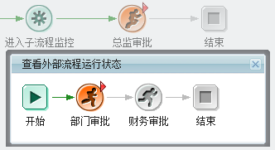
业务集成与融合支持能力案例
T1404
流程案例
监控时可对该子流程进行钻取监控,即在父流程的监控图中可以进行钻取监控到外部的子流程的状态图,从而实现端到端流程的贯通监控
支持对其它应用的基于异构流程平台实现的外部子流程实现钻取监控
在申请活动环节之后，远程调用外部
流程
在进入子流程监控环节可以钻取外部
流程的监控图

Slide 26

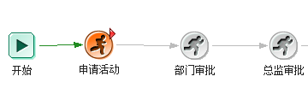
业务集成与融合支持能力案例
T1406
流程案例
能够将流程的图形化状态监控功能嵌入到用户的业务功能界面中
可以对监控图的关键点进行定制，实现诸如点击、鼠标悬停时显示业务信息等个性化功能
支持将流程状态监控图以标准技术方法嵌入用户的应用界面中，并可实现个性化功能
将流程图形化状态嵌入到页面中，并
对图元定制自定义事件
自定义事件

Slide 27
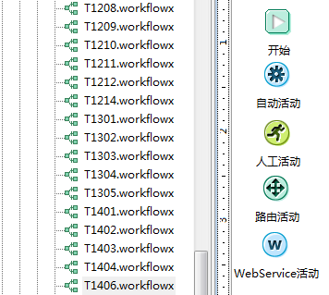
业务集成与融合支持能力案例
T1407
环境准备
支持流程设计环境以Plug-In的方式与应用开发环境和开发框架融合，实现应用与流程一体化集成开发
支持将流程设计建模环境与应用开发环境和开发框架融合
Eclipse或基于Eclipse的开发平台
BPS_Studio_Plugin_for_Eclipse插件
以Eclipse插件方式安装
安装BPS插件后，可直接进行流程建模及业务资源开发

Slide 28
目录
灵活流程模式与引擎控制能力
用户交互功能测试
业务集成与融合支持能力
流程管理监控能力
流程随需而变能力

Slide 29

流程管理监控能力案例
T1503
流程案例
提供异常流程和活动监控的功能（所谓异常流程是指流程运行到某一活动发生异常，根据不同的异常处理策略处理后停在某个活动，可能需要等待人工处理）
可以对异常的流程和活动进行挂起/恢复/执行等人工干预操作
支持对异常执行的流程和活动进行监控，并可进行挂起/恢复/执行等人工干预
审批活动环节模拟抛出异常，在本
环节的“高级设置”的“异常处理
策略”中配置为“进入异常状态，
等待人工干预“
通过管理控制台对流程进行挂起/恢
复/执行操作

Slide 30

流程管理监控能力案例
T1503X
流程案例
可以对异常的流程和活动进行挂起/恢复/执行等人工干预操作
支持对异常执行的流程和活动进行监控
申请活动环节设置为分割事务
审批活动无参与者，活动异常

Slide 31
目录
灵活流程模式与引擎控制能力
用户交互功能测试
业务集成与融合支持能力
流程管理监控能力
流程随需而变能力

Slide 32

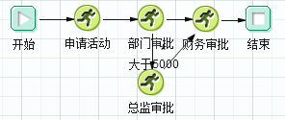
流程随需而变能力案例
T1601
流程案例
提供基于Web浏览器的流程调整工具
可以实现对流程的环节增删、设置业务规则、调整参与者、设置考核时效等调整
调整时无须技术人员参与，无须理解技术概念，以完全业务化零编码的方式实现
支持基于Web浏览器以配置的方式而非编码的方式实现对流程的调整，包括增删环节、设置业务规则、调整参与者、设置考核时效等
通过Web浏览器进入业务流程定制
对示例流程添加“总监审批”环节，
并设置流转规则/参与者/时间限制
等操作

Slide 33
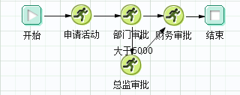
流程随需而变能力案例
T1602
流程案例
提供基于Web浏览器的业务规则调整工具
业务规则调整时无须技术人员参与，无须理解技术概念，以完全业务化零编码的方式实现
支持基于Web浏览器以配置的方式而非编码的方式实现对业务规则的定义和调整，无须了解技术概念
在业务流程定制页面动态设置流程运
转相关规则
非技术手段设置相关规则

Slide 34

流程随需而变能力案例
T1603
流程案例
流程调整后不会立即生效，而是先存储在临时库，待提交/发布后生效
支持流程调整时的临时存储机制，降低调整风险
经过调整后的流程会存储在临时库
中，需要手工提交

Slide 35

流程随需而变能力案例
T1604
流程案例
支持流程调整后新建版本、或覆盖原有版本
支持设置任意版本为当前版本（当前版本指新建流程实例时若未指定而使用的版本）
能够为正在运行的流程实例指定其它的流程定义版本
支持同一流程定义的不同实例按照不同的版本同时运行
支持流程调整后的灵活的版本管理机制
调整后的流程在提交时选择创建新版
本或覆盖原有版本
创建新版本后，可设置任意版本为流
程当前版本

Slide 36
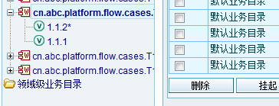
流程随需而变能力案例
T1605
流程案例
流程调整后部署发布支持热部署，无须重启服务器
支持流程调整后的热部署功能
调整后的流程经过提交，可直接在当
前环境下运行，无须重新启动服务器

Slide 37


Thanks!
400-120-8005
新浪微博：@普元软件
weibo.com/primetonsoftware
产品服务在线社区：gocom.cc
北京 | 上海 | 广州 | 深圳 | 长沙 | 西安

